Slide 1


MEDIA MENGAJAR
Pendidikan Jasmani, Olahraga, dan Kesehatan
UNTUK SD/MI KELAS 2

Slide 2
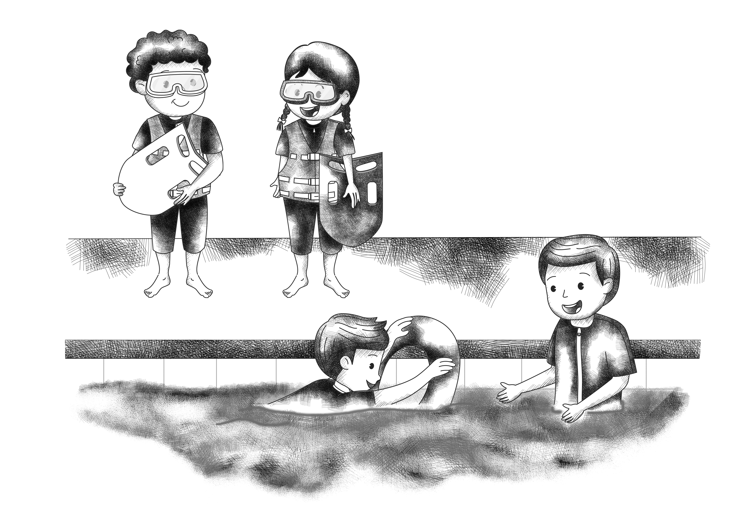
Bab
AKTIVITAS PERMAINAN DAN OLAHRAGA AIR
6
Tujuan Pembelajaran
Setelah mempelajari materi pada bab ini, siswa diharapkan dapat menjelaskan dan mempraktikkan:
Variasi berdiri dan berjalan di air melalui permainan;
Variasi duduk dan jongkok di air melalui permainan;
Variasi memasukkan kepala ke dalam air melalui permainan;
Mengambil dan membuang napas di dalam air dengan benar.
Meluncur di permukaan air dengan benar.
Keselamatan diri dan orang lain di air.
Notes:
Jika terdapat gambar cantumkan sumber gambar dgn ukuran font 10pt

Slide 3

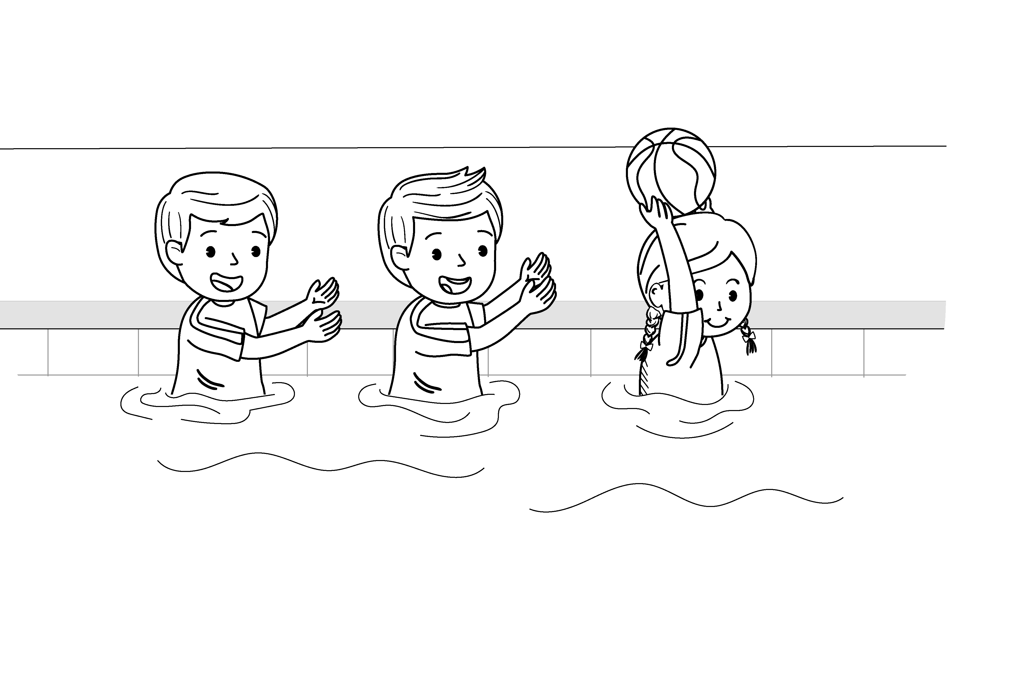
A. Pengenalan Air dengan Bermain
1. Berdiri dan Berjalan di Air
Gerakan berdiri dan berjalan di air melatih kaki agar kuat.
Gerakan tersebut membantu untuk bertahan di air.
Gerakan tersebut juga melatih keseimbangan di air.

Slide 4
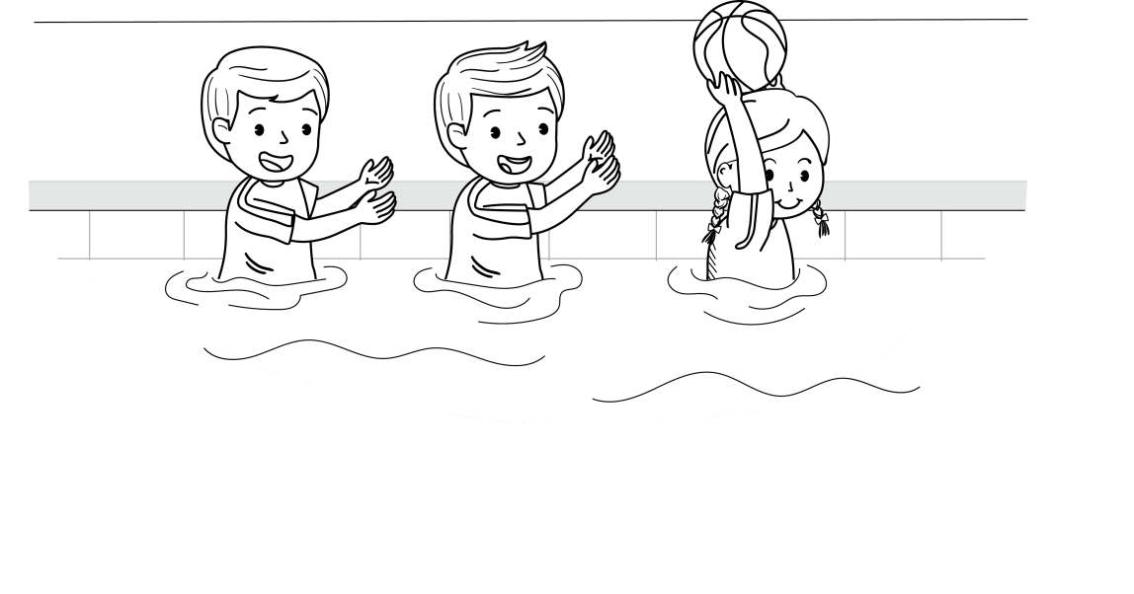
Lomba Bola Beranting
Buatlah kelompok bersama 3-5 temanmu.
Berbarislah ke belakang sesuai kelompokmu.
Ketua kelompok berdiri paling depan.
Operlah bola ke belakang kepada temanmu.

Slide 5
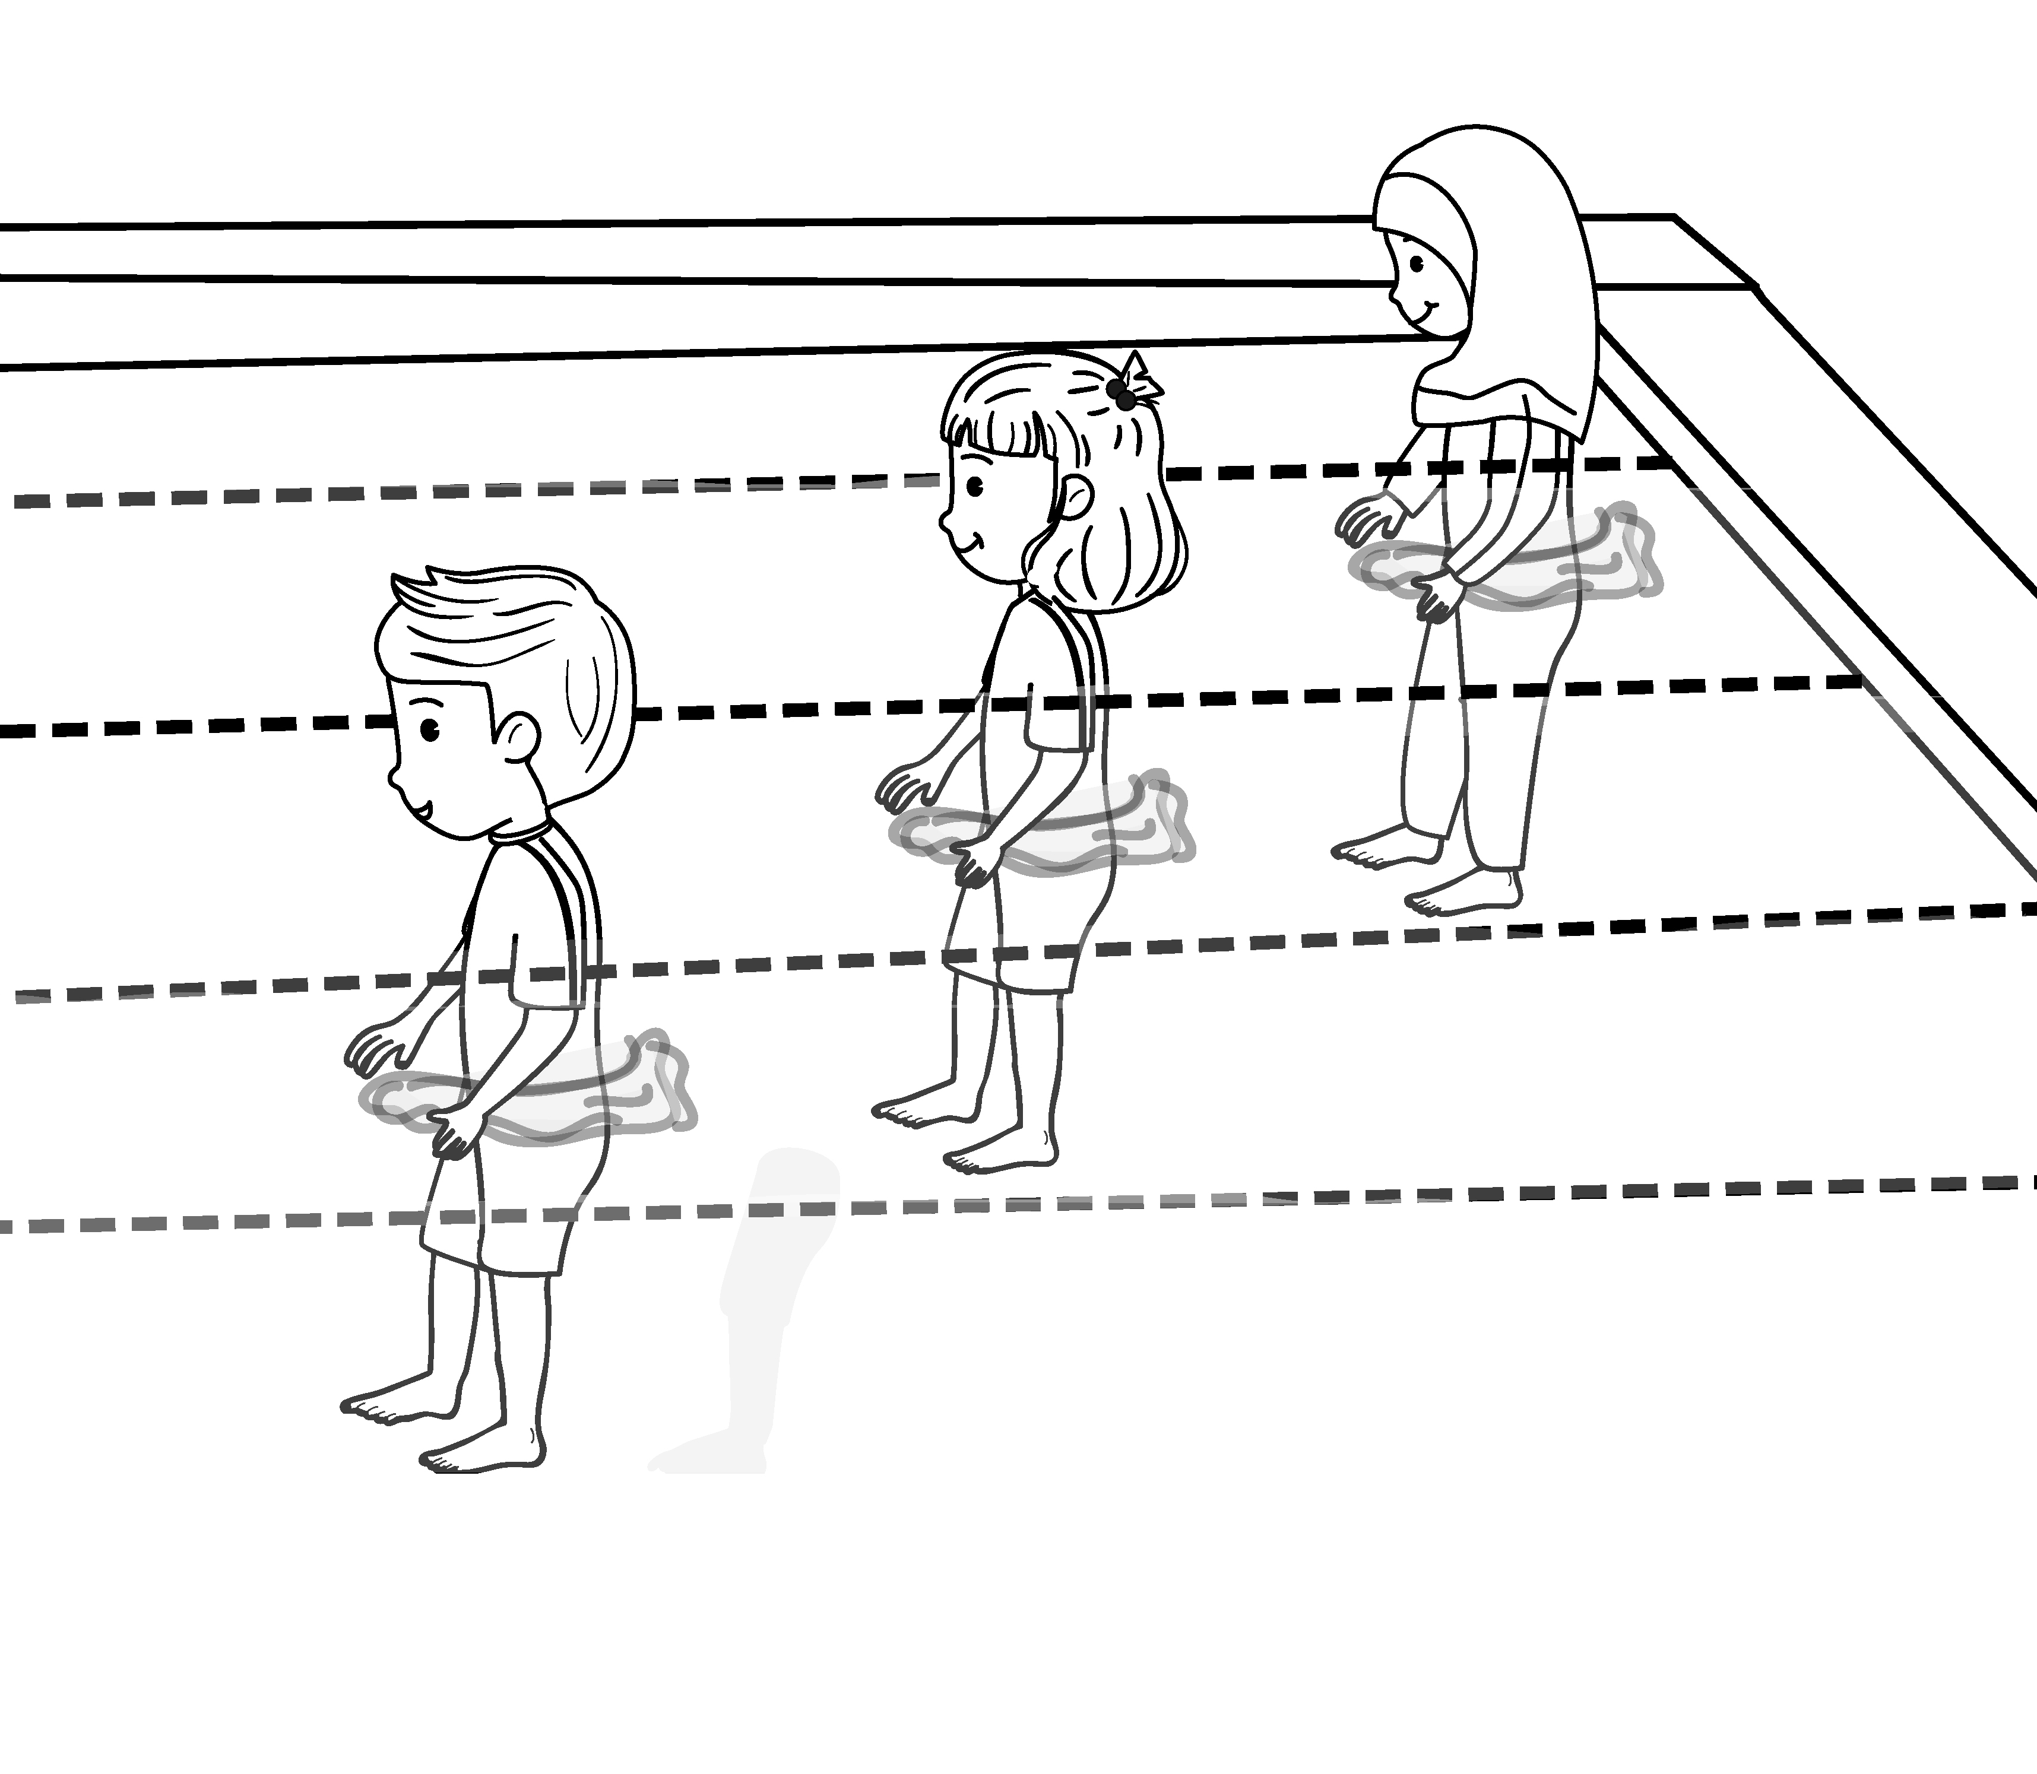
Berlomba Berjalan di Air
Berdiri sejajar di tepi kolam dangkal.
Semuanya mengenakan pelampung.
Mulailah berjalan lurus.
Berjalanlah sampai batas yang ditentukan.

Slide 6
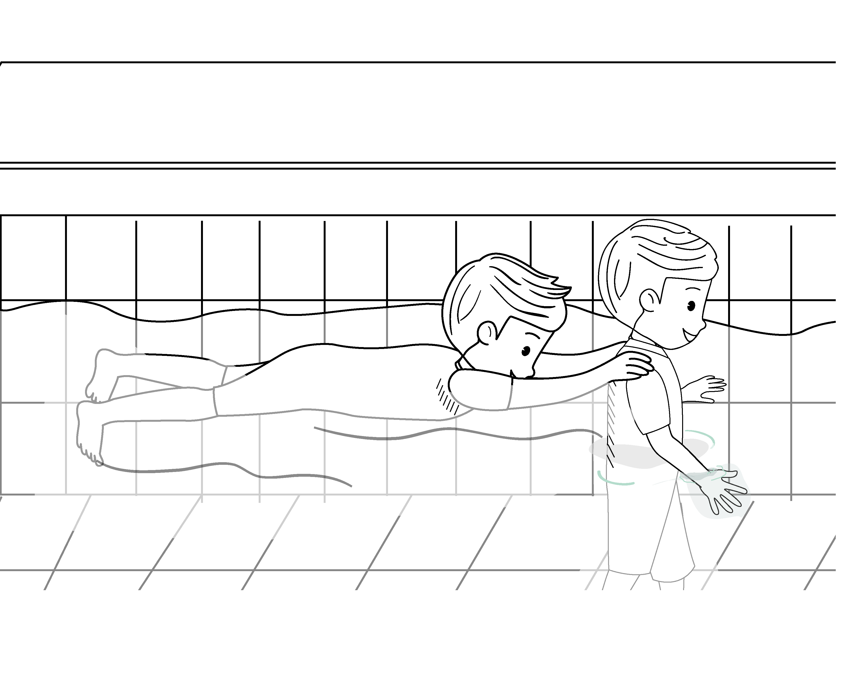
2. Memasukkan Kepala ke Dalam Air
Bermain Becak Dorong
Setiap pasangan bersiap di tepi kolam.
Satu orang berdiri dan berjalan di air.
Teman yang lain mengapung.
Ia berpegangan pada pasangannya.
Berjalanlah ke depan.

Slide 7
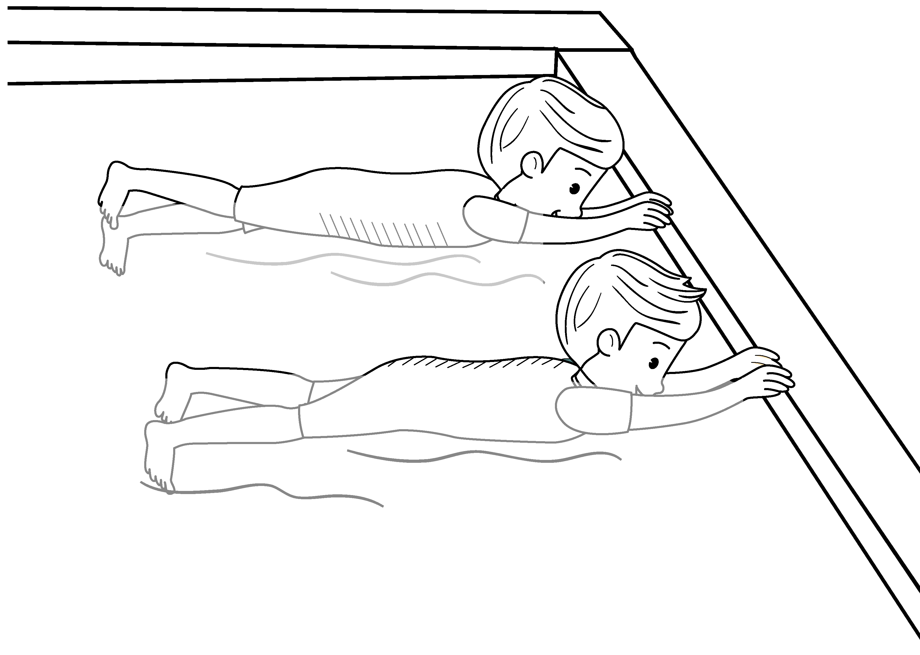
B. Latihan Berenang
1. Mengambil dan Mengeluarkan Napas
Di dalam air tidak dapat bernapas.
Jika bernapas dalam air, air akan masuk ke dalam hidung.
Kamu harus berlatih bernapas di air.

Slide 8
Menahan Napas Sambil Mengapung
Berpegangan di tepi kolam.
Posisi badan mengapung di air.
Dengarkan aba-aba, masukkan muka ke dalam air.
Tahan napas di dalam air.
Dengarkan aba-aba, angkatlah muka kembali.

Slide 9
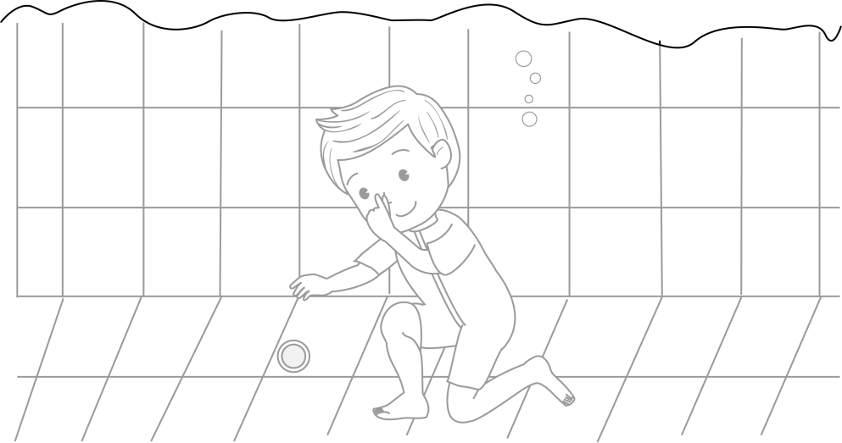
Mencari Harta Karun
Guru menebar beberapa uang logam ke dalam kolam renang.
Ambil napas dalam-dalam sebelum memasukkan kepala ke dalam air.
Tahan napas ketika berada dalam air.
Jika sudah tidak kuat menahan napas, segera berdiri untuk menghirup udara.

Slide 10
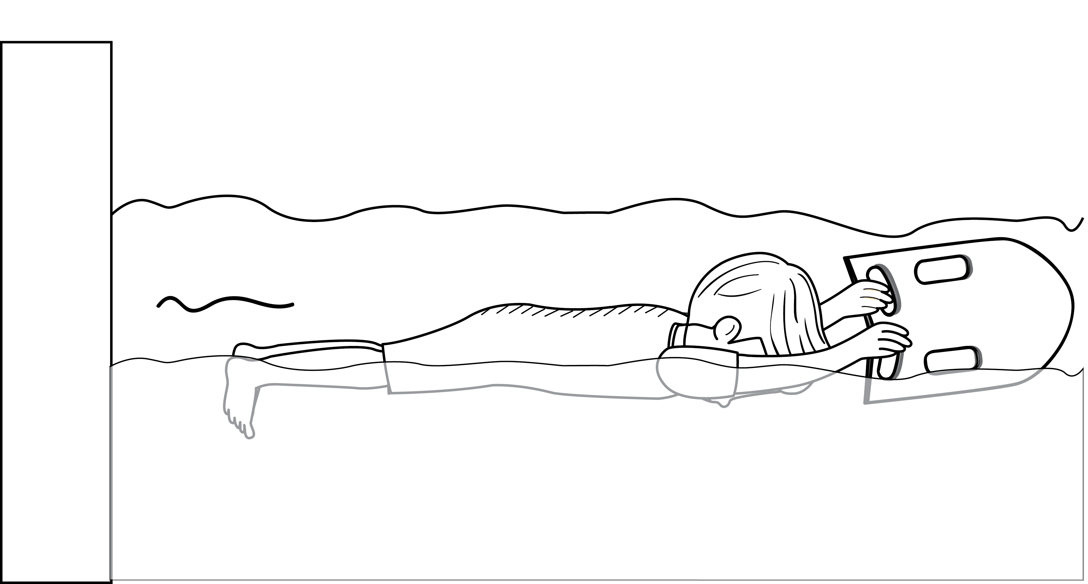
2. Meluncur
Meluncur adalah gerakan mendorong badan ke depan agar melaju.
Tujuan gerak meluncur adalah melatih keseimbangan tubuh di air.

Slide 11
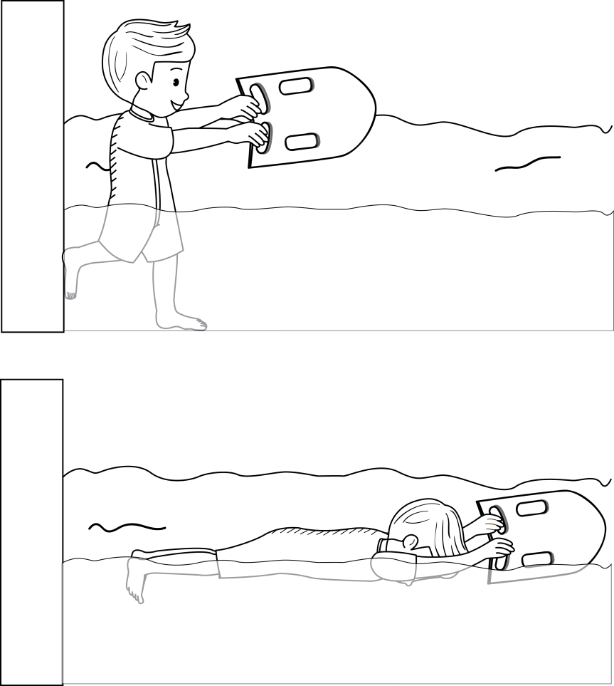
Meluncur dengan Alat
Berdirilah di pinggir kolam.
Pegang pelampung dengan dua tangan.
Satu kaki menapak pada dasar kolam.
Kaki lainnya menumpu pada dinding kolam.
Mulailah meluncur ke arah depan.

Slide 12
Tolakkan kaki pada dinding kolam.
Posisi kaki dan badan lurus di bawah permukaan air.
Pandangan tetap ke bawah.

Slide 13
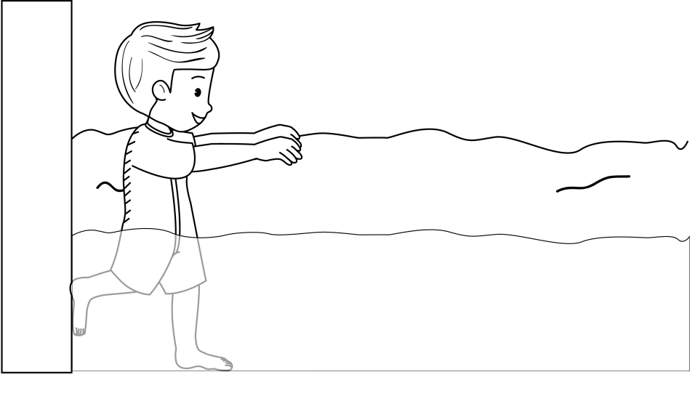
Meluncur Tanpa Alat
Berdiri bersandar pada dinding kolam.
Satu kaki menapak pada dasar kolam.
Kaki lainnya menumpu pasa dinding kolam.
Bungkukkan badan ke depan
Julurkan kedua tangan ke depan.

Slide 14
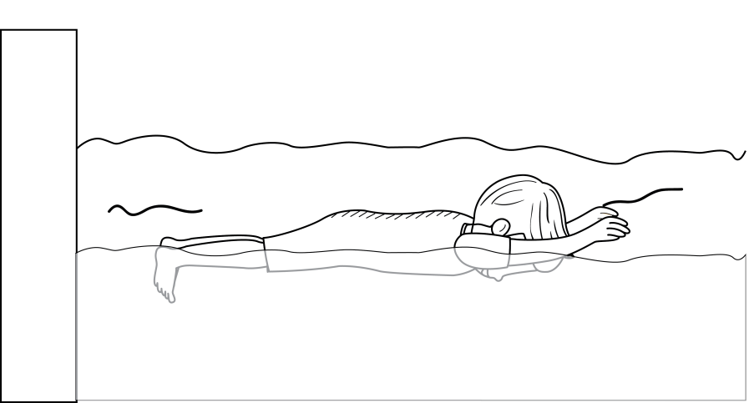
Tolakkan kaki pada dinding kolam.
Mulailah meluncur.
Kedua lengan, badan, dan kaki lurus sejajar permukaan air.

Slide 15
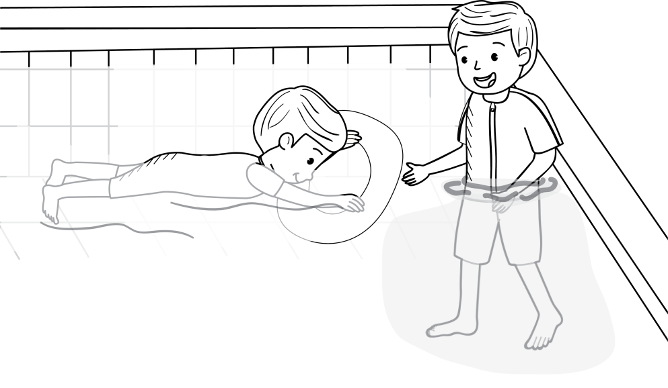
C. Keselamatan Diri dan Orang Lain di Air
1. Berenang di Kolam Dangkal
Bagi kamu yang masih belajar berenang, sebaiknya berenang di kolam dangkal.
Bagi yang sudah mahir berenang, boleh berenang di kolam yang lebih dalam.

Slide 16
2. Jangan Berenang Sendirian
Jika masih belajar berenang, jangan berenang sendirian.
Mintalah bantuan orang lain.
Orang yang sudah mahir berenang.
Misalnya, guru atau pelatih renang.

Slide 17
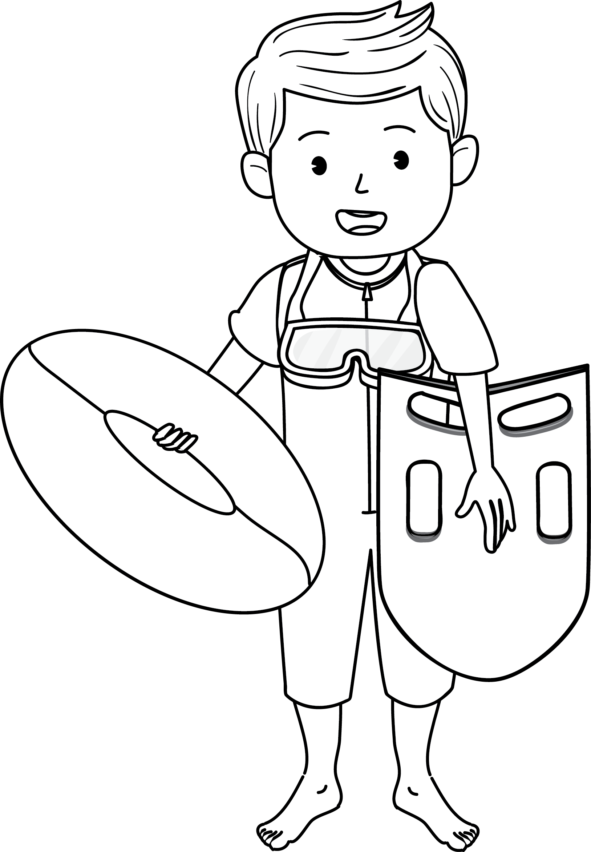
3. Siapkan Alat-Alat Bantu Renang
Alat-alat bantu renang, antara lain rompi, ban, pelampung tangan, dan papan meluncur.
Alat bantu renang juga dapat mencegah tenggelam.

Slide 18

Perhatikan Aturan dan Rambu-Rambu di Sekitar Kolam Renang
Aturan dan tata tertib biasanya dipasang di sekitar kolam renang.
Tujuannya untu keselamatan bersama serta mencegah terjadinya bahaya dan kecelakaan.
Hati-hati lantai licin.

Slide 19


Jangan berlari di sekitar kolam renang.
Hati-hati lantai licin.

Slide 20


Jangan bercanda di kolam renang.
Jangan berenang sendirian.

